Slide 1
Η ΔΙΕΘΝΗΣ ΘΕΣΗ ΤΗΣ ΕΛΛΑΔΑΣ, 1955-1967

Slide 2
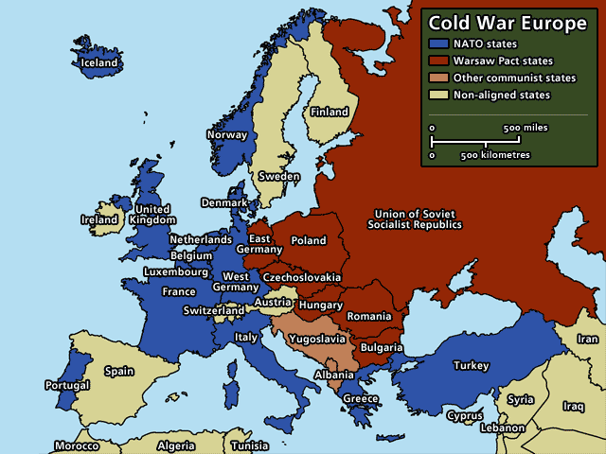
Η Ευρώπη του Ψυχρού Πολέμου

Slide 3
Η Ελλάδα στους κόλπους της Ατλαντικής Συμμαχίας
H ένταξη στη Δύση και στους θεσμούς της ως απόρροια κοινών αξιών.
Η σημασία της αίσθησης μιας «διατλαντικής κοινότητας».
Στρατηγική επιλογή των ελληνικών κυβερνήσεων της περιόδου η ενσωμάτωση στους δυτικούς διεθνικούς και υπερεθνικούς θεσμούς.
Καίριο ζητούμενο: η ισορροπία ανάμεσα στο κοινό συμμαχικό και στο εθνικό συμφέρον.

Slide 4
Η Ελλάδα στους κόλπους της Ατλαντικής Συμμαχίας
Η Ελλάδα υπέρ της διεύρυνσης της αλληλεγγύης εντός του ΝΑΤΟ και πέρα από τον στρατιωτικό τομέα:
«Ο σκοπός μας πρέπει να επιτευχθεί όχι μόνον διά της στρατιωτικής παρασκευής, αλλά προσθέτως τόσον διά της στενής πολιτικής, οικονομικής και κοινωνικής συνεργασίας των χωρών-μελών, όσο και διά της υπό ευρύ, πρακτικόν και εποικοδομητικόν πνεύμα απαρεγκλίτου προσηλώσεώς μας εις τα ιδεώδη της ελευθερίας, δικαιοσύνης και ευημερίας όλων των λαών των συνησπισμένων χωρών μας» (Κ. Καραμανλής).

Slide 5
Το διεθνές περιβάλλον μετά το θάνατο του Στάλιν
Από τα μέσα της δεκαετίας του 1950 η νέα σοβιετική ηγεσία υπό τον Νικήτα Χρουστσόφ ακολούθησε μετριοπαθή πολιτική έναντι της Δύσης, υιοθετώντας το δόγμα της «ειρηνικής συνύπαρξης» → ο κομμουνισμός και ο καπιταλισμός παρέμεναν αντίπαλοι, αλλά θα ανταγωνίζονταν με ειρηνικά μέσα.
1957-1958: αναθέρμανση του Ψυχρού Πολέμου → (α) πτήση σοβιετικού δορυφόρου «Σπούτνικ» και αμερικανική απάντηση μέσω της εγκατάστασης πυραύλων μέσου βεληνεκούς στην Ευρώπη και την Τουρκία και (β) σοβιετικό τελεσίγραφο σχετικά με την αποχώρηση των Δυτικών από το Βερολίνο.
1961-1962: κορύφωση του Ψυχρού Πολέμου → (α) ανέγερση του τείχους του Βερολίνου, και (β) κρίση Κούβας. Μετά την κρίση της Κούβας ξεκινά η πορεία προς την ύφεση, που κορυφώνεται στις αρχές της δεκαετίας του 1970.

Slide 6
Σε αναζήτηση κάλυψης των αμυντικών αναγκών
Οι τεράστιες γεωπολιτικές πιέσεις στην Ελλάδα: ο κίνδυνος του τοπικού πολέμου.
Ανάγκη διατήρησης των ενόπλων δυνάμεων σε υψηλό επίπεδο ετοιμότητας. Η χρηματοδότηση για τον συνεχή εκσυγχρονισμό και εφοδιασμό των ενόπλων δυνάμεων ήταν αδύνατη.
Πάγιο ελληνικό αίτημα για βοήθεια από ΗΠΑ και ΝΑΤΟ, ιδιαίτερα από τη στιγμή που η νότια πτέρυγα του Συμφώνου της Βαρσοβίας ενισχυόταν συνεχώς, ποσοτικά και ποιοτικά.
Η οικονομική ανάπτυξη της Ελλάδας και η αλλαγή πολιτικής των ΗΠΑ οδήγησαν στη διακοπή δωρεάν στρατιωτικής βοήθειας.
Νέοι τρόποι στήριξης: 1) χορήγηση δανείων με ευνοϊκούς όρους, 2) σύσταση ειδικών οργάνων στο ΝΑΤΟ για ανεύρεση πόρων, 3) δωρεάν εφοδιασμός σε πολεμικό υλικό.

Slide 7
Σε αναζήτηση κάλυψης των αμυντικών αναγκών
Η Ελλάδα και τα πυρηνικά όπλα. Η αμερικανική πυρηνική στρατηγική και η πρόταση για την εγκατάσταση πυραύλων ενδιάμεσου βεληνεκούς (Intermediate Range Ballistic Missiles) στα πλαίσια του ΝΑΤΟ (1957).
Μη παραλαβή των πυραύλων λόγω πιέσεων στο εσωτερικό.
Η εγκατάσταση τακτικών πυρηνικών όπλων (στο πεδίο της μάχης) στο ελληνικό έδαφος στη βόρεια Ελλάδα.

Slide 8
Οι σχέσεις με τον Ανατολικό Συνασπισμό
Θάνατος Στάλιν (1953). Προσπάθειες της νέας σοβιετικής ηγεσίας και του Αμερικανού Προέδρου Dwight Eisenhower για «ύφεση» στις σχέσεις μεταξύ των δύο κόσμων.
Ως μικρό και αδύναμο κράτος η Ελλάδα υπέρ της διεθνούς ειρήνης. Όμως: η Ελλάδα ήταν αντίθετη στην «ύφεση» εφόσον αυτή είχε επιλεκτικό χαρακτήρα: η ΕΣΣΔ δημιουργούσε εντάσεις στη Δ. Γερμανία ενώ απειλούσε διαρκώς την Ελλάδα με αφορμή τη συζήτηση για την εγκατάσταση πυρηνικών όπλων στο έδαφός της.
Πίσω από αυτή την κριτική στην «ύφεση» βρισκόταν ο φόβος της Ελλάδας ότι οι ΗΠΑ δεν θα επενέβαιναν σε περίπτωση ένοπλης σύρραξής της με κράτος του κομμουνιστικού κόσμου.

Slide 9
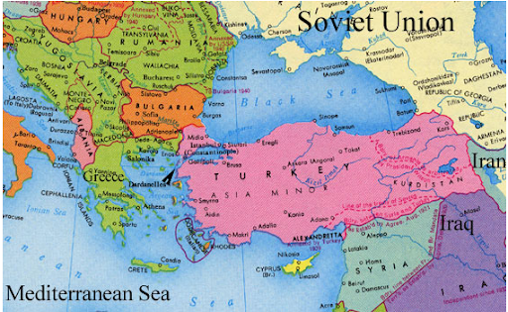
Τα Βαλκάνια στον Ψυχρό Πόλεμο

Slide 10
Οι διμερείς σχέσεις
Στροφή Αλβανίας προς την Κίνα. Κύριο πρόβλημα στις σχέσεις με την Ελλάδα η καταπίεση της ελληνικής μειονότητας στην Αλβανία.
Βουλγαρία: κύριο πρόβλημα οι πολεμικές επανορθώσεις που ζητούσε η Ελλάδα. Από 1962 έναρξη διαπραγματεύσεων που οδηγούν στην υπογραφή συμφωνιών τον Ιούλιο 1964, ανάμεσα στις οποίες: εμπόριο, τηλεπικοινωνίες, μορφωτικές ανταλλαγές, τουρισμό.
Οι σημαντικότερες: διακανονισμός εκκρεμών οικονομικών ζητημάτων και ανάπτυξη οικονομικής συνεργασίας μέσω της χρήσης των υδάτων των ποταμών που διέσχιζαν τις δύο χώρες.
Σεπτέμβριος 1964: επίσκεψη ΥΠΕΞ Στ. Κωστόπουλου στη Σόφια: Κοινό ανακοινωθέν: «αι δύο χώραι θα χρησιμοποιήσουν αποκλειστικώς ειρηνικά μέσα προς επίλυσιν παντός διμερούς ζητήματος…αποκλειομένων εις το διηνεκές πασών των εδαφικών διεκδικήσεων, η συνεργασία μεταξύ αυτών αποτελεί ισχυράν βάσιν διά την διατήρησιν της ειρήνης εις τα Βαλκάνια και ανά τον κόσμον».

Slide 11
Οι διμερείς σχέσεις
Ρουμανία: Σεπτέμβριος 1966: ο πρωθυπουργός Μάουρερ επισκέπτεται την Αθήνα για συνομιλίες με τον Έλληνα πρωθυπουργό Στ. Στεφανόπουλο. Υπογραφή οκτώ συμφωνιών (εμπορικές, μορφωτικές σχέσεις, τηλεπικοινωνίες κτλ.).
Γιουγκοσλαβία: η «ουδετερότητά» της στον Ψυχρό Πόλεμο ως υπόβαθρο των ομαλών σχέσεων με την Ελλάδα και παράγοντας σταθερότητας στην περιοχή. Ιούνιος 1959: συνομολόγηση 11 διμερών συμφωνιών (οικονομία, τεχνολογία, τουρισμός).
«Αγκάθι» στις σχέσεις των δύο χωρών το «Μακεδονικό» ζήτημα. Η Λαϊκή Δημοκρατία της Μακεδονίας (τμήμα της Γιουγκοσλαβίας) έκανε λόγο για την ύπαρξη «μακεδονικής μειονότητας» στην Ελλάδα.
Δεκέμβριος 1961: «συμφωνία κυρίων» Αβέρωφ (ΥΠΕΞ Ελλάδας)-Πόποβιτς (ΥΠΕΞ Γιουγκοσλαβίας): στο εξής δεν θα ανακινούνταν ζητήματα που θα μπορούσαν να διαταράξουν τις σχέσεις των δύο κρατών.

Slide 12
Η Ελλάδα και η Ευρωπαϊκή Οικονομική Κοινότητα

Slide 13
Από την ΕΚΑΧ στην ΕΟΚ και την ΕΖΕΣ (1952-1960)
1952: σύσταση της Ευρωπαϊκής Κοινότητας Άνθρακα και Χάλυβα (ΕΚΑΧ), με τη συμμετοχή της Γαλλίας, της Δυτικής Γερμανίας, της Ιταλίας, του Βελγίου, του Λουξεμβούργου και της Ολλανδίας («οι Έξι»).
1957: ίδρυση της Ευρωπαϊκής Οικονομικής Κοινότητας (ΕΟΚ) από τους «Έξι». Η ΕΟΚ ήταν ένας υπερεθνικός οργανισμός, τα μέλη του οποίου εκχωρούσαν σε αυτόν ένα τμήμα της κυριαρχίας τους και δέχονταν ως δεσμευτικές και πολλές αποφάσεις με τις οποίες διαφωνούν.
1959-1960: υπό τη βρετανική ηγεσία ιδρύεται η ΕΖΕΣ (Ευρωπαϊκή Ζώνη Ελεύθερων Συναλλαγών), που αποσκοπούσε στη δημιουργία μιας ζώνης ελεύθερου εμπορίου. Σε αυτήν συμμετέχουν ακόμα η Πορτογαλία, η Σουηδία, η Δανία, η Νορβηγία, η Ελβετία και η Αυστρία.

Slide 14
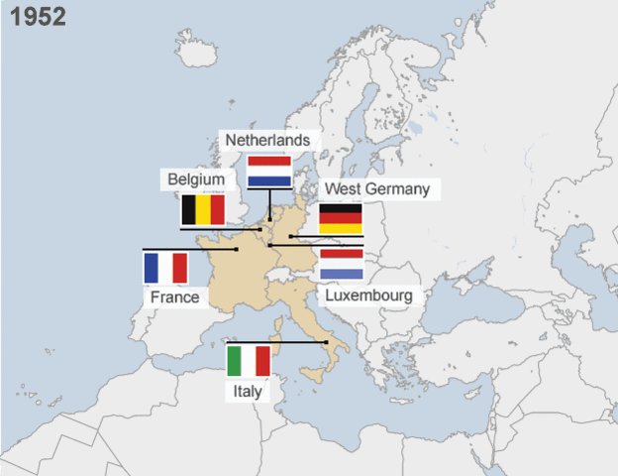
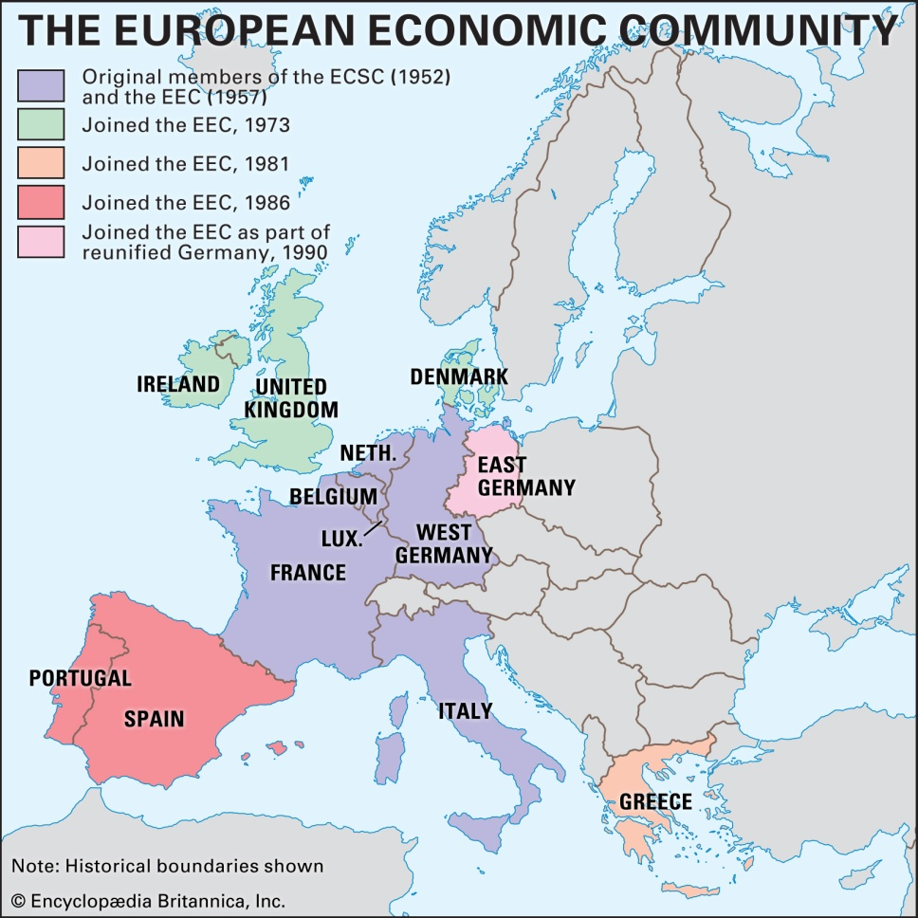
Η μετεξέλιξη της ΕΟΚ

Slide 15
Καραμανλής για σύνδεση Ελλάδας με ΕΟΚ
«Εις την συνείδησιν των Ελλήνων η Ευωπαϊκή Οικονομική Κοινότης δεν συνιστά απλώς μιαν οικονομικήν κοινοπραξίαν, αλλά αποτελεί οντότητα με ευρυτέραν πολιτικήν αποστολήν και σημασίαν. Εάν πρώτοι επιδιώξαμεν την μετά της Κοινότητος σύνδεσίν μας, επράξαμεν τούτο, εμπνεόμενοι από την πίστιν ότι η οικονομική ενοποίησης της Ευρώπης θα οδηγήση εις την ουσιαστικήν ευρωπαϊκήν ενότητα και δι’ εαυτής εις την ενίσχυσιν της δημοκρατίας και της ειρήνης εις ολόκληρον τον κόσμον…
Πιστεύομεν ότι θα έλθη η στιγμή καθ’ ην η Ευρώπη θα περιλάβη εις τους κόλπους της όλους ανεξαιρέτως τους ελεύθερους ευρωπαϊκούς λαούς. Μία ενιαία και ισχυρά Ευρώπη θα αποτελέση εγγύησιν, όχι μόνον διά την ιδικήν της επιβίωσιν αλλά και διά την επικράτησιν της ελευθερίας ανά τον κόσμον. Διότι εδώ, εις την Ευρώπην, θα κριθή τελικώς η τύχη του ελευθέρου ανθρώπου» [Κ. Καραμανλής, Αθήνα, Ιούλιος 1961].

Slide 16
Η επιλογή της ΕΟΚ έναντι της ΕΖΕΣ
Την επαύριον του Δευτέρου Παγκοσμίου Πολέμου, η πλειοψηφία της πολιτικής ηγεσίας της χώρας τάσσεται υπέρ της ευρωπαϊκής ενοποίησης. Ωστόσο, η Ελλάδα δεν είναι σε θέση να συμμετάσχει ενεργά στη δημιουργία του πρώτου προωθημένου σχήματος συνεργασίας από τις έξι περισσότερο ανεπτυγμένες ευρωπαϊκές χώρες.
Η Ελλάδα επιδιώκει τη συμμετοχή της στις διεργασίες της ευρωπαϊκής συσσωμάτωσης με σκοπό την πληρέστερη δυνατή κατοχύρωση της ασφάλειάς της, καθώς και την εξασφάλιση των μέσων για την οικονομική ανάπτυξη και τον κοινωνικό της εκσυγχρονισμό. Σύμφωνα με εκτιμήσεις της ελληνικής ηγεσίας, η ΕΟΚ προσέφερε τα πληρέστερα εχέγγυα και την προοπτική για την κάλυψη των αμυντικών αναγκών της χώρας στο βαθμό που, πέρα από την οικονομική, θα διευρυνόταν στο μέλλον και η πολιτική συνεργασία μεταξύ των εταίρων κρατών. Αντίθετα, η επιλογή της ΕΖΕΣ θα υπέβαλλε την ασθενή ελληνική οικονομία σε ισχυρές πιέσεις.

Slide 17
Η Ελλάδα πρώτο συνδεδεμένος μέλος της ΕΟΚ
Η ασθενής ελληνική οικονομία δεν επέτρεπε στην Ελλάδα να διεκδικήσει την ισότιμη συμμετοχή της στους κόλπους μιας κοινότητας χωρών που διακρίνονταν για τον υψηλό βαθμό της βιομηχανικής τους ανάπτυξης. Γι’ αυτό, ο Καραμανλής προκρίνει την επιλογή της σύνδεσης.
1958: η ελληνική κυβέρνηση εγκαινιάζει τις διαβουλεύσεις με τις έξι χώρες της ΕΟΚ.
1959: η αίτηση για την έναρξη διαπραγματεύσεων με σκοπό τη σύνδεση της Ελλάδας γίνεται καταρχήν αποδεκτή από το Συμβούλιο Υπουργών. Ωστόσο, οι ειδικότεροι όροι της σύμβασης θα διατυπώνονταν ύστερα από σκληρές διαπραγματεύσεις που διήρκησαν 22 μήνες. Η τελική συμφωνία σύνδεσης υπογράφτηκε μόλις στις 9 Ιουλίου 1961 χάρη στην υποστήριξη που παρείχαν στην Ελλάδα η Δυτική Γερμανία του Αντενάουερ και η Γαλλία του Ντε Γκωλ.

Slide 18
Η συμφωνία της 9ης Ιουλίου 1961
Οι όροι της σύνδεσης διαμορφώθηκαν με τέτοιο τρόπο ώστε η Ελλάδα, με προϋπόθεση την επίτευξη ικανοποιητικής οικονομικής προόδου, να ενταχθεί μελλοντικά στην ΕΟΚ ως πλήρες και ισότιμο μέλος.
Οριζόταν μεταβατική περίοδος συνολικής διάρκειας είκοσι δύο ετών, στο διάστημα των οποίων προβλεπόταν η κατάργηση εισαγωγικών δασμών και άλλων περιοριστικών μέτρων σε βάρος της ελεύθερης κυκλοφορίας βιομηχανικών προϊόντων των κοινοτικών χωρών. Αντίστοιχα, τα μέλη της ΕΟΚ θα καταργούσαν δασμούς και περιοριστικά μέτρα σε βάρος των ελληνικών προϊόντων σε διάστημα έως δώδεκα ετών.
Η συμφωνία συνοδευόταν από αριθμό συνημμένων πρωτοκόλλων με αντικείμενο την αντιμετώπιση των ιδιαίτερων προβλημάτων της ελληνικής οικονομίας. Παράλληλα, προβλεπόταν η παροχή οικονομικής βοήθειας προς την Ελλάδα με τη μορφή δανείου από την Ευρωπαϊκή Τράπεζα Επενδύσεων ύψους $ 125.000.000 για περίοδο πέντε ετών.

